Slide 1
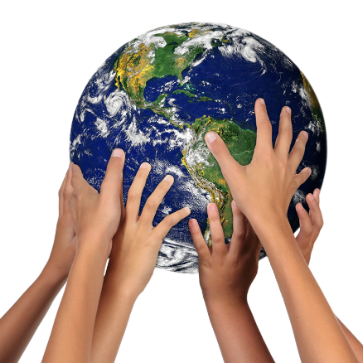
”Välfärden hos varje segment av mänskligheten är oupplösligt förbunden med helhetens välfärd.
Mänsklighetens kollektiva liv lider när varje grupp tänker på sitt eget väl och ve isolerat från sina grannars eller strävar efter ekonomisk vinst utan att bry sig om hur naturmiljön, som förser
alla med levebröd, påverkas.”
– Universella Rättvisans Hus

Slide 2
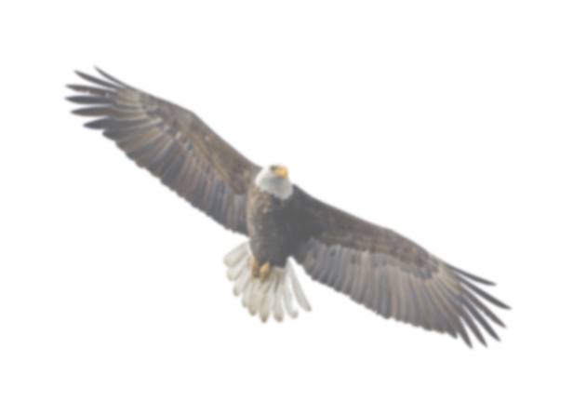
Två vingar är nödvändiga för människan. Den ena vingen är den kroppsliga förmågan och materiell civilisation; den andra är den andliga kraften och gudomlig civilisation.
Med bara en vinge är det omöjligt att flyga, två vingar är nödvändigt.
Hur mycket materiell kultur än utvecklas, kan den därför inte uppnå fulländning utom genom att upphöjas av den andliga civilisationen.
– ‘Abdu’l-Bahá

Slide 3
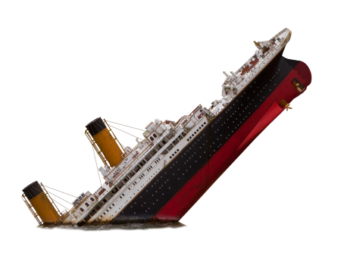
Civilisationen, som så ofta prisats av konstens och vetenskapens lärda talesmän, kommer om den tillåts över- skrida måttlighetens gränser att förorsaka människorna stor olycka. ...
Om den går till överdrift, kommer civilisationen att visa sig vara en lika frukt- sam källa till ondska som den hade varit till godhet när den hölls inom måttlighetens gränser.
– Bahá’u’lláh

Slide 4
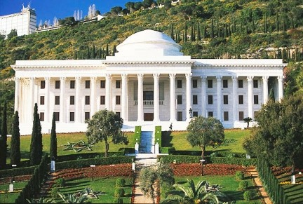
”Med de rådande sätten att tänka, som befunnits gravt otillräckliga,
är världen i desperat behov av en gemensam etik,...
för att ta sig an de kriser som samlas likt stormmoln.”
”Rikedom måste tjäna mänskligheten. Dess användande måste överensstämma med andliga principer; system måste skapas
i ljuset av dessa.”
Universella Rättvisans Hus

Slide 5
Alla Guds vänner ... bör i möjligaste mån bidra, hur ringa deras gåvor än må vara. Gud lägger ej större bördor på någon själ än vad den förmår. ... Den som utför en god gärning
skall belönas tiofalt. Det är ingen tvekan om att den levande Herren rikligen kommer att stödja dem som använder sina rikedomar på Hans stig.
– Bahá’u’lláh

Slide 6
Bahá’u’lláhs lära förespråkar att man
delar med sig frivilligt och det är en större sak än förmögenhetsutjämning.
Ty utjämning måste påtvingas utifrån, medan att dela med sig är en fråga om fritt val. ...de rika bör giva bistånd till de fattiga, ... men av egen fri vilja och ej för att de fattiga har uppnått detta med våld. Ty våldets skörd är kaos och raserande av den sociala ordningen.
– ‘Abdu’l-Bahá

Slide 7
Tack vare Bahá’u’lláhs andliga inflytande ”kommer Guds rättvisa att förverkligas när det gäller alla mänskliga angelägenheter… För
fastän för närvarande de rika åtnjuter den största lyx och bekvämlighet, är de inte desto mindre i avsaknad av evig lycka; för evig lycka beror på att ge och de fattiga är överallt i ett tillstånd av nöd och elände.
Genom förverkligandet av Guds stora rättvisa…kommer det att ske en anpassning av mänsklighetens ekonomiska villkor så att det i framtiden varken kommer att finnas enormt rika eller eländigt fattiga.”
– ‘Abdu’l-Bahá

Slide 8
”De rika, likväl som de fattiga, kommer att ha fördel av dessa nya ekonomiska villkor. För på grund av vissa åtgärder och begränsningar kommer de inte att kunna ackumulera så mycket att hanteringen därav blir en börda, medan de fattiga kommer att befrias från nöd och elände. Den rike kommer att njuta av sitt palats och den fattige kommer att ha sin bekväma stuga.” – ‘Abdu’l-Bahá
”Vid Gud!
I jordiska rikedomar
är rädsla dold och fara gömd.”
– Bahá’u’lláh

Slide 9
Guds rätt, Huqúqu’lláh, är en mäktig lag, unik i religionshistorien – ”en
källa till nåd, välstånd och allt gott,” säger Bahá’u’lláh.
Obligatorisk för alla som har ett överskott.
Privat och ytterst konfidentiell – ingen kontroll eller sanktioner.
Individen får själv bedöma hur mycket hen ska betala.
Man får inte uppmana någon att erlägga Guds rätt.
Den måste betalas med ”yttersta nöje och glädje,” annars accepteras den inte.
Om vi under ett år har mer inkomster än som går åt till våra levnadsomkostnader, så ska vi erlägga 19% därav till Universella Rättvisans Hus för att hjälpa behövande.
Dessa 19% är inte en gåva, utan tillhör egentligen Gud, därav namnet ”Guds rätt”.

Slide 10
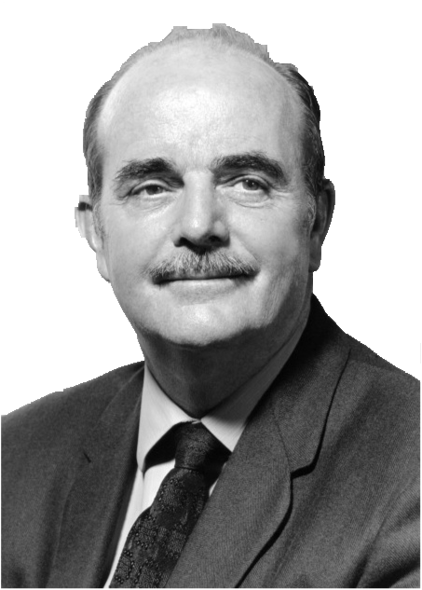
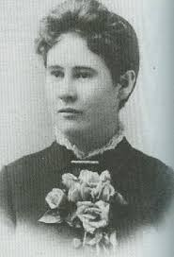
https://www.youtube.com/watch?v=3haELlwVixY&t=94s

